Slide 1


TRƯỜNG TIỂU HỌC PHÚC LỢI
TUẦN 17
Tiếng Việt – Luyện tập 1
Bài 32. Mở rộng vốn từ về thành thị, nông thôn.
Biện pháp so sánh

Slide 2

A. Khởi động

Slide 3
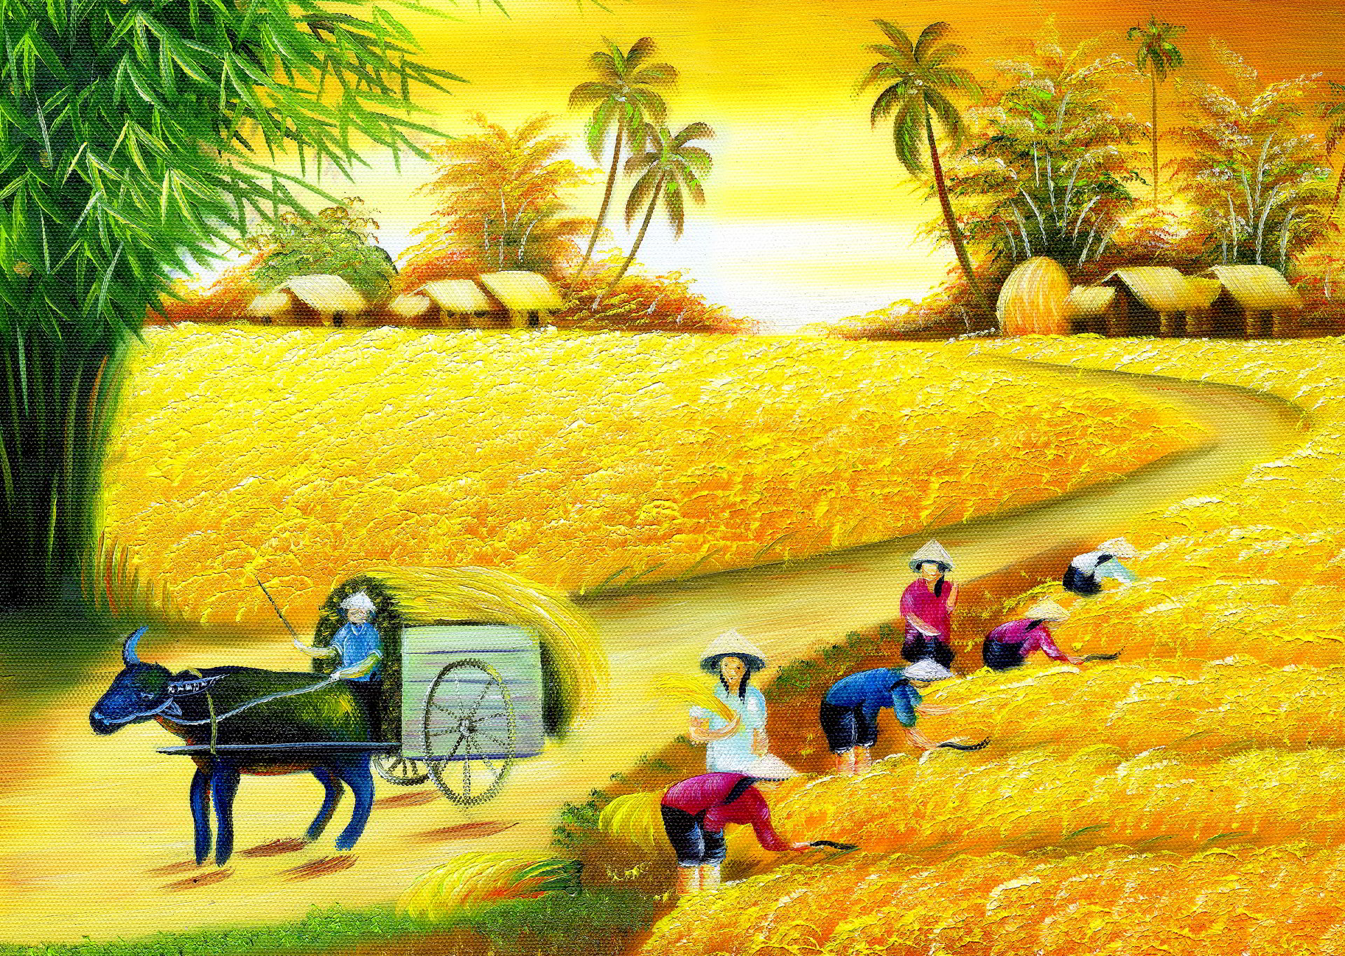
- GV cho HS nghe hát và vận động tập thể.
+ Bài hát nói về quang cảnh ở đâu?
- Bức họa đồng quê.
- Quang cảnh đồng quê.

Slide 4
B. Khám phá

Slide 5
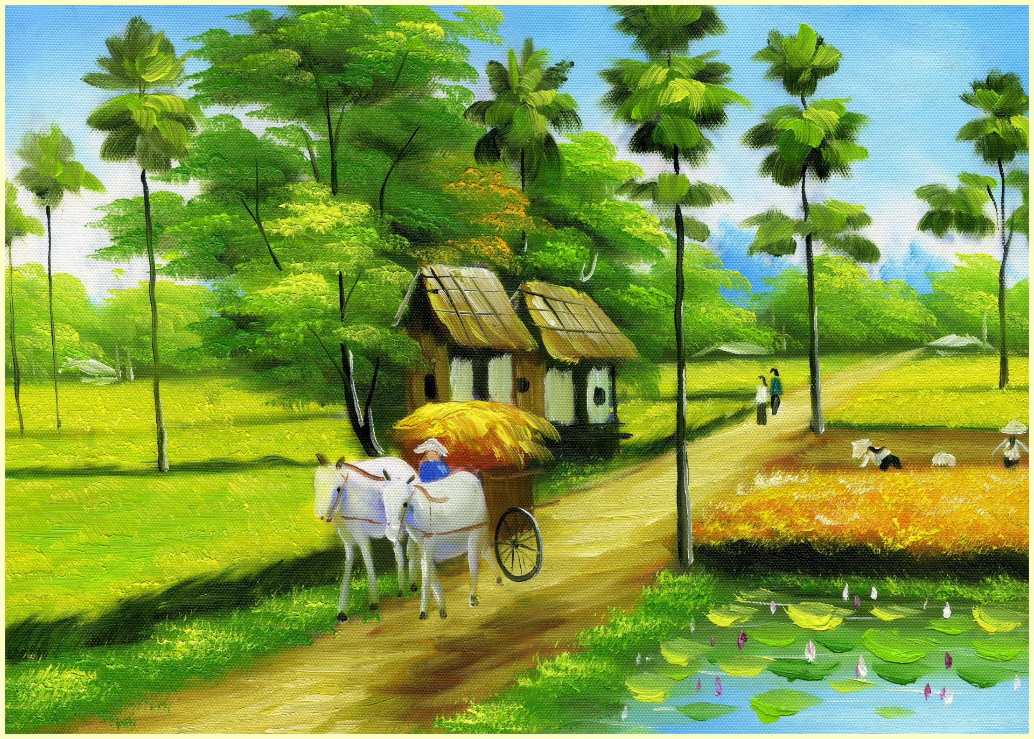

1.Giới thiệu bài
Để mở rộng vốn từ về nông thôn, thành thị, tiết học hôm nay chúng ta sẽ học bài :
+ Mở rộng vốn từ về thành thị , nông thôn.
+ Biện pháp so sánh.

Slide 6




TIẾNG VIỆT
TUẦN 17
BÀI 32: MỞ RỘNG VỐN TỪ VỀ THÀNH THỊ, NÔNG THÔN. BIỆN PHÁP SO SÁNH

Slide 7

YÊU CẦU CẦN ĐẠT
1. Mở rộng vốn từ về thành thị và nông thôn. Nhận biết các sự vật được so sánh trong câu văn.
2. Biết đặt câu có hình ảnh so sánh.

Slide 8
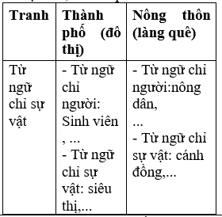


2. Luyện tập
Bài 1: Tìm từ ngữ chỉ sự vật thường thấy ở thành thị hoặc nông thôn.

Slide 9
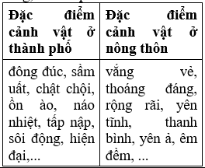

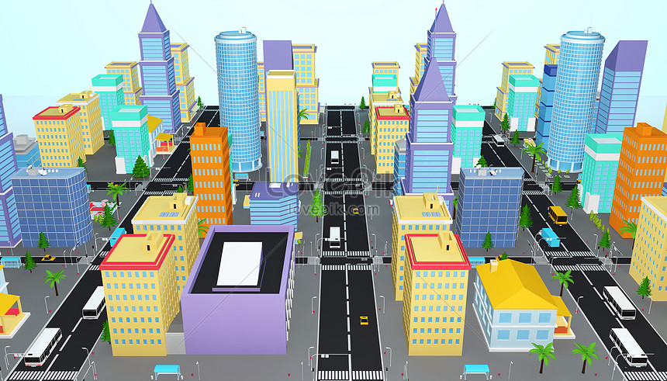
Bài 2: Tìm từ ngữ chỉ đặc điểm của mỗi sự vật em tìm được ở bài tập 1.

Slide 10
Bài 3: Tìm những âm thanh được so sánh trong mỗi câu văn dưới đây. Điền thông tin vào bảng theo mẫu.
Âm thanh được so sánh | Đặc điểm so sánh | Từ so sánh | Âm thanh dùng để so sánh
Tiếng đàn tơ rưng | trầm hùng | như | tiếng thác đổ
 | thánh thót, róc rách | như | suối reo
Tiếng sáo | ríu ran | như | một cái chợ vừa mở
 |  | như | một lớp học vừa tan
 |  | như | buổi đàn ca liên hoan sắp bắt đầu

Slide 11
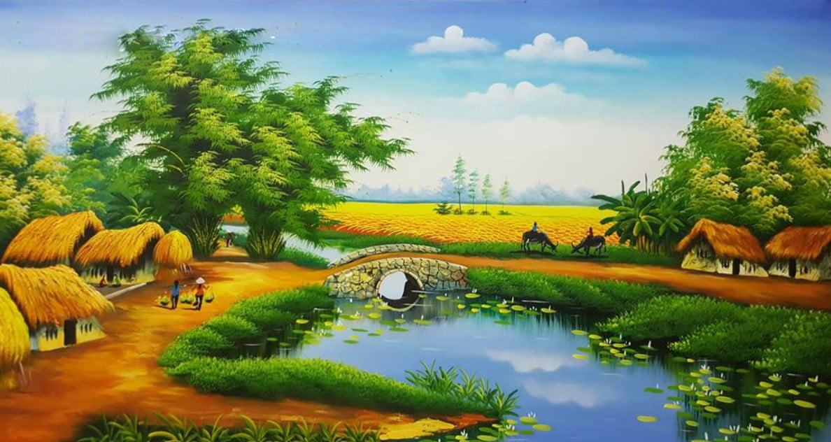

Bài 4: Đặt một câu tả âm thanh có sử dụng biện pháp so sánh.
- Tổ chức làm việc nhóm 2 với nhiệm vụ:
+ Nói câu rồi nhận xét, góp ý.
+ Viết câu vào vở.

Slide 12
C. Vận dụng

Slide 13

Hoạt động nối tiếp
- HS chú ý các lỗi chính tả, viết hoa chữ cái đâu câu và dùng dấu chấm hỏi cuối câu.
-Tập đặt các câu so sánh .
-Về nhà tìm các từ ngữ liên quan đến thành thị và nông thôn

Slide 14



